Slide 1
Constantin Carathéodory

Slide 2
Constantin Carathéodory
ur. 13 września1873 w Berlinie, zm. 2 lutego 1950 w Monachium) – matematyk pochodzenia greckiego, syn greckiego dyplomaty. Jego prace dotyczyły rachunku wariacyjnego, teori miary, równań różniczkowych i teorii odwzorowań konforemnych. W teorii miary podstawowa definicja zbioru mierzalnego jest nazywana warunkiem Carathéodory’ego . W fizyce podał aksjomatyczne sformułowanie II zasady termodynamiki. Jako pierwszy (w 1930 r.) pokazał też nierówność znaną później (zwłaszcza w programowaniu dynamicznym) jako nierówność Bellmana. Pracował ponadto nad zastosowaniem teorii Hamiltona-Jacobiego do teorii względności i formalizacją zasad optyki za pomocą rachunku wariacyjnego.

Slide 3
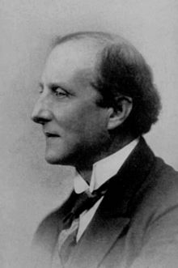
WCZESNE LATA I EDUKACJA
Gdy Constantin miał dwa lata jego rodzina przeniosła się z Berlina do Brukseli, gdzie spędził on swą młodość. Okazywał talent do języków. Greckim i francuskim posługiwał się jako mową ojczystą. Gdy w 1879 umarła jego matka, zatrudniono niemiecką opiekunkę, która również uczyła dzieci języka. Jako trzynastolatek rozpoczął naukę we francuskiej szkole średniej (5-letni college). Tam też dwukrotnie zdobywał nagrodę dla najlepszego ucznia z matematyki w Belgii. Następnie studiował w belgijskiej akademii wojskowej (Ecole Militaire de Belgique), a w 1895 rozpoczął pracę jako inżynier w Grecji i, trzy lata później, w Egipcie przy budowie zapór na Nilu.

Slide 4
W 1900 roku wstąpił na uniwersytet w Berlinie, gdzie studiował u Frobeniusa i Schwarza. Dwa lata później przeniósł się do Getyngi, gdzie w 1904 otrzymał doktorat napisany pod kierunkiem Hermana Minkowskiego. Zaledwie rok po doktoracie przedstawił swoją pracę habilitacyjną. Na tak szybkie staranie o awans zezwolono na osobistą prośbę Davida Hilberta.

Slide 5
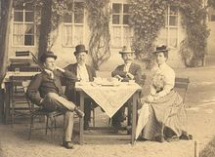
CONSTIN (PO LEWEJ) NA ZDJĘCIU SIEDZI Z OJCEM,SZWAGREM I SIOSTRĄ CARLSBAD 1898

Slide 6
PRACA I PODRÓŻE
Choć początkowo nie chciał pozostawać w Niemczech, swoją pracę po habilitacji rozpoczął nauczając w Getyndze jako Privatdozent . W 1908 przeniósł się na rok do Bonn, a następnie (również na około rok) do Hanoweru. W międzyczasie (w 1909 r.) poślubił swoją kuzynkę, Eufrosinię Karatheodoris. Związek małżeński z krewnymi był w ich rodzinie tradycją.W Hanowerze rodzi im się pierwsze dziecko, syn Stephanos.

Slide 7
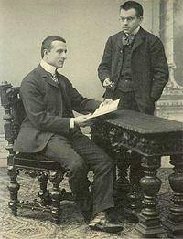
Constantin Caratheodory (po lewej) z węgierskim matematykiem Lipótem Fejér (1880-1959) (stojącym po prawej)

Slide 8
EPIZOD WROCŁAWSKI
W październiku 1910 został mianowany profesorem matematyki w nowo otwartej Królewskiej Wyższej Szkole Technicznej we Wrocławiu (Königliche Technische Hochschule Breslau), poprzedniczce Politechniki Wrocławskiej. Tutaj w 1912 r. rodzi mu się córka Despina. Jego wrocławski adres to Scharnhorst Strasse 30, obecnie ul. Jastrzębia, przy zbiegu z ul. Gajowicką (dom już nie istnieje). Pozostawał tam do 1913 r. kiedy to przeniósł się z powrotem do Getyngi, aby objąć katedrę po Feliksie Kleinie.

Slide 9
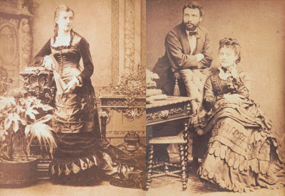
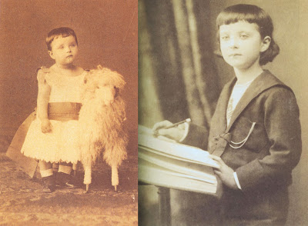
Rodzice Konstantyna, Despiny Petrokokkinou-Karatheodori (1872) i Stefana Karatheodori (1875).
Konstantinos Karatheodoris. 1874 (kwie), 1883.

Slide 10
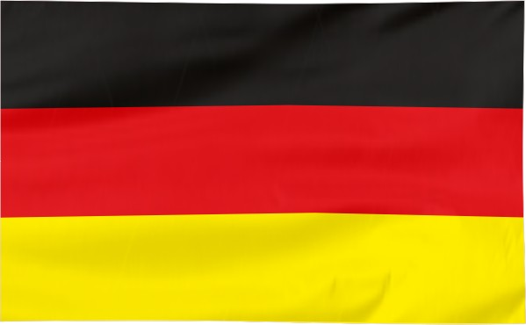
NIEMCY,GRECJA,NIEMCY
W październiku 1910 został mianowany profesorem matematyki w nowo otwartej Królewskiej Wyższej Szkole Technicznej we Wrocławiu (Königliche Technische Hochschule Breslau), poprzedniczce Politechniki Wrocławskiej. Tutaj w 1912 r. rodzi mu się córka Despina. Jego wrocławski adres to Scharnhorst Strasse 30, obecnie ul. Jastrzębia, przy zbiegu z ul. Gajowicką (dom już nie istnieje). Pozostawał tam do 1913 r. kiedy to przeniósł się z powrotem do Getyngi, aby objąć katedrę po Feliksie Kleinie.

Slide 11
WOJNA I OSTATNIE
LATA ŻYCIA
Czas wojenny jest niewątpliwie dlań trudny. Według Georgiadou zachowuje się on biernie wobec reżimu nazistowskiego:
(...)during World War II he took part in the procedures of the Bavarian Academy of Sciences. He did not get involved in the movement for national socialism, but he did have connections with Nazi party members (...) kept silent in the face of crimes that violated any idea of human decency, accepted the authority of an illegal state, made his compromises and submitted to the expulsion of Jews from scientific institutions.

Slide 12
Podczas II wojny światowej brał udział w pracach Bawarskiej Akademii Nauk. Nie angażował się w ruch narodowosocjalistyczny, ale miał powiązania z członkami partii nazistowskiej (...), utrzymywał milczenie w obliczu przestępstw urągających jakkolwiek rozumianej przyzwoitości ludzkiej, akceptował autorytet nielegalnego państwa, przyjmował kompromisy biernie zgadzając się na wydalanie Żydów z instytucji naukowych.

Slide 13
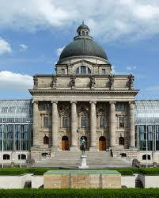
Według świadectwa córki Despiny, Carathéodory razem z Einsteinem pomagał w ucieczce wielu uczonym żydowskiego pochodzenia, załatwiając zaproszenia z amerykańskich uczelni, gdzie miał wpływowych przyjaciół i znajomych.
Ostatni swój wykład Carathéodory wygłasza w grudniu 1949. Umiera 2 lutego 1950 w Monachium, gdzie jest pochowany wraz z żoną na Cmentarzu Leśnym.

Slide 14
KORESPONDENCJA Z EINSTEINEM
9 grudnia 2005 ambasador Izraela w Atenach przedstawił greckiemu Ministrowi Spraw Zagranicznych kopie 10 listów, jakie Carathéodory wymienił z Einsteinem. Według ekspertów w Narodowym Archiwum Izraela – gdzie znajdują się oryginały listów – matematyczna strona teorii Einsteina opierała się o prace Carathéodory’ego.

Slide 15
Einstein na zakończenie wywiadu dla prasy w 1955 r. miał stwierdzić:
Panowie, jest mi bardzo przykro, że widzę was gotowych do odejścia bez zadania mi najważniejszego pytania. Poprosiliście, żebym wam odpowiedział na wiele pytań, ale nikt z was nie chciał się dowiedzieć, kto był moim nauczycielem i kto pokazał mi drogę do wyższej matematyki, tak w rozwoju mojej myśli, jak i badań

Slide 16
Aby was nie zamęczyć, powiem prosto i bez jakichkolwiek szczegółów, że moim wielkim nauczycielem był nie kto inny, tylko niesamowity Grek – Constantin Carathéodory, któremu nie tylko ja osobiście, ale i cała matematyka, fizyka oraz nauka XX wieku zawdzięczają wszystko.

Slide 17
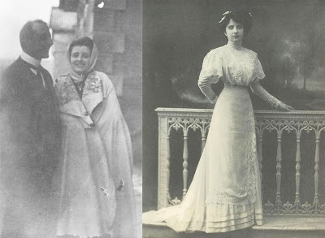
Konstantinos Karatheodoris z żoną Efrosini w Getyndze w 1915 r. (Aust.). Eufrozy w dniu ich ślubu w Konstantynopolu w 1908 r. (Z prawej).

Slide 18
MIARA ZEWNĘTRZNA
Miara zewnętrzna – monotoniczna i przeliczalnie podaddytywna funkcja zbiorów określona na rodzinie wszystkich podzbiorów danego zbioru. Prace nad nimi zapoczątkował grecki matematyk Constantin Carathéodory ; z tego powodu funkcje tego rodzaju nazywa się też niekiedy miarami Carathéodory’ego.
Miary zewnętrzne znalazły wiele zastosowań w teorio-miarowej teorii mnogości: wykorzystuje się przede wszystkim do konstrukcji miar, w tym miary Lebesgue’a, za pomocą twierdzenia Carathéodory’ego o rozszerzeniu miary; ponadto były one kluczowe do zdefiniowania przez Feliksa Hausdorffa wymiaropodobnego niezmiennika metrycznego nazywanego dziś wymiarem Hausdorffa.

Slide 19
DZIĘKUJĘ ZA UWAGĘ
Julita widawska – autor
Uczennica Szkoły Podstawowej w Kroczycach
Agnieszka Czechowska - opiekun
Źródła:
www.wikipedia.org
https://wikivisually.com/wiki/Constantin_Carath%C3%A9odory
http://rip-people.blogspot.com/2013/04/blog-post_244.html

